Slide 1
Устройство и принцип работы последовательного сумматора
Санкт-Петербургский колледж информационных технологий
Пособие по курсу Архитектура ЭВМ
Преподаватель Буренина Н.В

Slide 2
Содержание
Основные понятия
Полусумматор
Сумматор
Построение схемы последовательного сумматора
Работа сумматора

Slide 3
Основные понятия
Структурная организация ЭВМ некоторая физическая модель, устанавливающая состав, порядок и принципы взаимодействия основных функциональных частей машины (без излишних деталей их технической реализации).
Устройство
Блок
Узел
Элемент

Slide 4
Элемент
Элемент, простейшее устройство ЭВМ, выполняющее одну операцию над входными сигналами (пример – логический элемент).

Slide 5
Элемент
Узел
Узел - часть машины, состоящая из нескольких более простых элементов и представляющая собой сборочную единицу (логическая схема).

Slide 6
Элемент
Узел
Блок
Блок - функциональный компонент ЭВМ, состоящий из элементов и узлов и выполняющий операции над машинными словами или управляющий такими операциями (пример: блок регистров).

Slide 7
Элемент
Узел
Блок
Устройство
Устройство - наиболее крупная функциональная часть ЭВМ, состоящая из элементов, узлов, блоков и выполняющая глобальные операции над кодированными данными (запоминание, обработку, преобразование).

Slide 8
Узел ЭВМ выполняющий арифметическое суммирование кодов чисел, называется сумматором.

Slide 9
Операция суммирования осуществляется в сумматорах поразрядно с использованием одноразрядных суммирующих схем. При этом в каждом разряде требуется выполнить сложение трех двоичных цифр данного разряда: первого слагаемого Хi, цифры этого же разряда второго слагаемого Yi и цифры переноса Pi из соседнего младшего разряда.
И тогда такое суммирование разбивают на две аналогичные операции: суммирование двух цифр слагаемых и суммирование полученного результата с переносом из соседнего младшего разряда. Каждая из этих операций выполняется схемой, называемой полусумматором.

Slide 10
Полусумматор
Рассмотрим таблицу истинности работы полусумматора на два входа X ₀ и Y_{0.} Его можно использовать при сложении «0» разрядов. На его выходах образуется сумма S данного разряда и осуществляется перенос Р₊₁ в следующий старший разряд.
X | Y | S | P₊₁
0 | 0 | 0 | 0
0 | 1 | 1 | 0
1 | 0 | 1 | 0
1 | 1 | 0 | 1

Slide 11
По таблице можно составить логическое выражение для суммы S и переноса Р +1:
S = X&Y + X&Y
P₊₁ = X&Y
S = X&Y + X&Y + X&X + Y&Y =
X&(X + Y) + Y&(X + Y) =
(X + Y)&(X + Y) =
(X + Y) & X & Y
= (X + Y)&P+1

Slide 12
Структурная схема полусумматора
X
Y
1
&
S
&
1
P₊₁

Slide 13
Условно графическое обозначение полусумматора
HS
Si
Xi
S
Yi
Pi+1
P

Slide 14
Сумматор
Рассмотрим таблицу истинности сложения цифр в одном из разрядов
Xi | Yi | Pi | Si | P_{i+1}
0 | 0 | 0 | 0 | 0
0 | 0 | 1 | 1 | 0
0 | 1 | 0 | 1 | 0
0 | 1 | 1 | 0 | 1
1 | 0 | 0 | 1 | 0
1 | 0 | 1 | 0 | 1
1 | 1 | 0 | 0 | 1
1 | 1 | 1 | 1 | 1

Slide 15
Составим минтермы для Si и Pi₊₁
Si = Xi&Yi&Pi + Xi&Yi&Pi + Xi&Yi&Pi + Xi&Yi&Pi
Pi+1 = Xi&Yi&Pi + Xi&Yi&Pi + Xi&Yi&Pi + Xi&Yi&Pi
Целесообразно эти выражения преобразовать так, чтобы в формулах для Si и Pi+1 были по возможности одинаковые члены, что, естественно, сократит количество используемых элементов. Один из вариантов таких преобразований дают выражения:
Pi+1 = Xi&Yi + Xi&Pi + Yi&Pi
Si = Xi&Yi&Pi + (Xi + Yi + Pi)&(Xi&Yi + Xi&Pi + Yi&Pi)
= Xi&Yi&Pi + (Xi + Yi + Pi)& Pi+1

Slide 16
Структурная схема сумматора
Xi
Yi
Pi
1
&
&
Si
1
&
1
1
Pi+1
&
&

Slide 17
Условно графическое обозначение сумматора
SM
P
S
Si
a
P
Pi+1
b

Slide 18
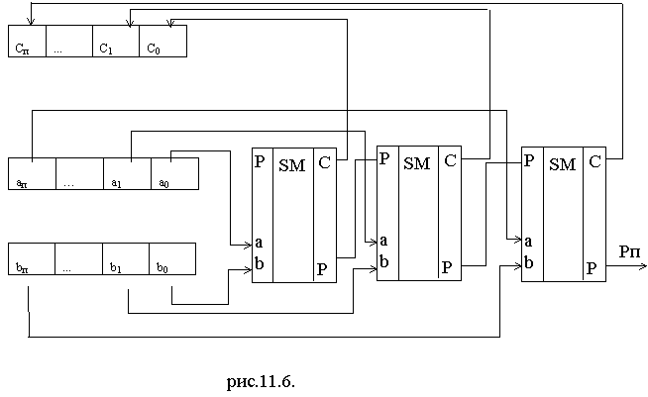
Для сложения двух N-разрядных двоичных кодов, используется схема многоразрядного сумматора.

Slide 19
Работа сумматора
Даны числа 12 и 5.
Построить таблицу истинности и схему полного последовательного сумматора сложения этих чисел.
1. Переводим эти числа в двоичную СС:
3 2 1 0
12-> 1100
2 1 0
5-> 101

Slide 20
2. Таблица истинности сумматора
Входы |  |  | Выходы
ai | bi | Pi | Si | Pi+1
“0”
0
1
0
1
0
“1”
0
0
0
0
0
“2”
1
1
0
0
1
“3”
1
0
1
0
1
“4”
0
0
1
1
0
Notes:
20

Slide 21
Структурная схема сумматора
1
0
0
0
1
«0»
«1»
«2»
«3»
«4»
Hs
sm
sm
sm
sm
a
b
a
b
a
b
a
b
a
b
p
p
p
p
p
0
1
0
0
1
1
1
0
0
0

Slide 22
Пример работы сумматора
«0»
«1»
«2»
«3»
«4»
ps
sm
sm
sm
sm
0+1=
1
0+0+0=
0
0
1+0+1=
1+0+1=
1
0+1+0=
0
1
0
0
1
a
b
a
b
a
b
a
b
a
b
p
p
p
p
p
0
1
0
0
1
1
1
0
0
0
Notes:
22

